Slide 1

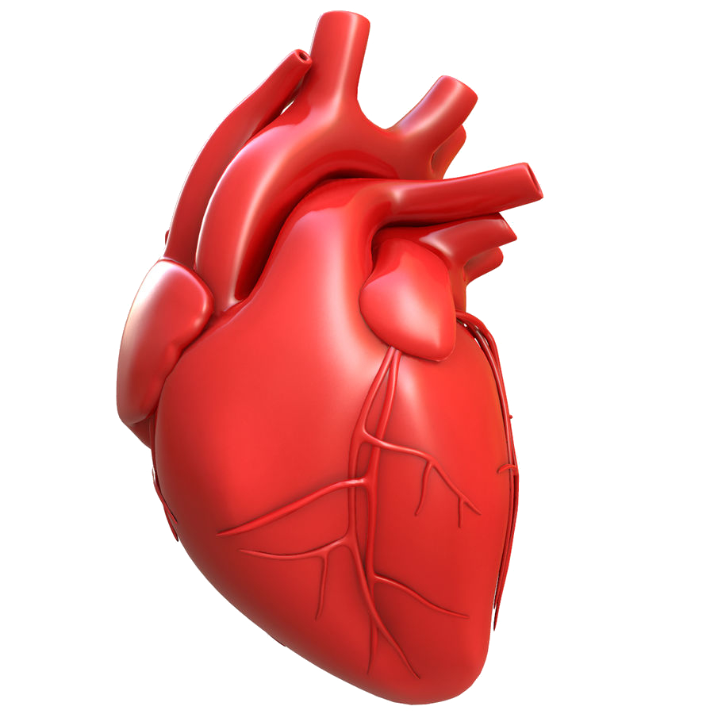
Обзор программного комплекса
Численное моделирование в кардиологии

Slide 2
Мотивация
Сердечные заболевания – лидирующая причина смертности …
[Идея: реентри: картинка про инь-янь? Закручивающаяся такая]

Slide 3
Введение в тематику

Slide 4
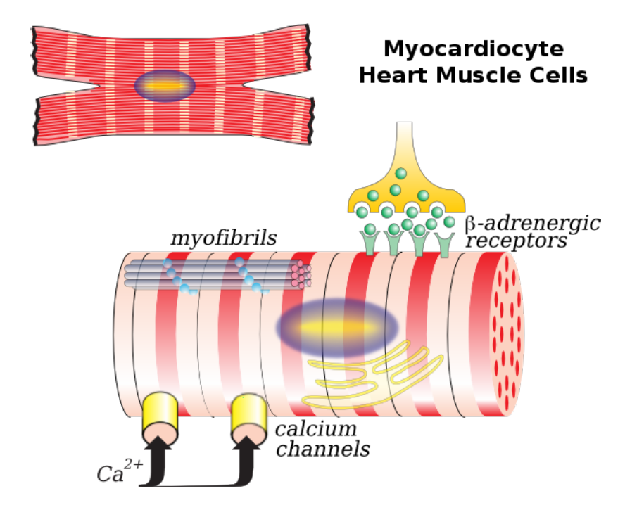
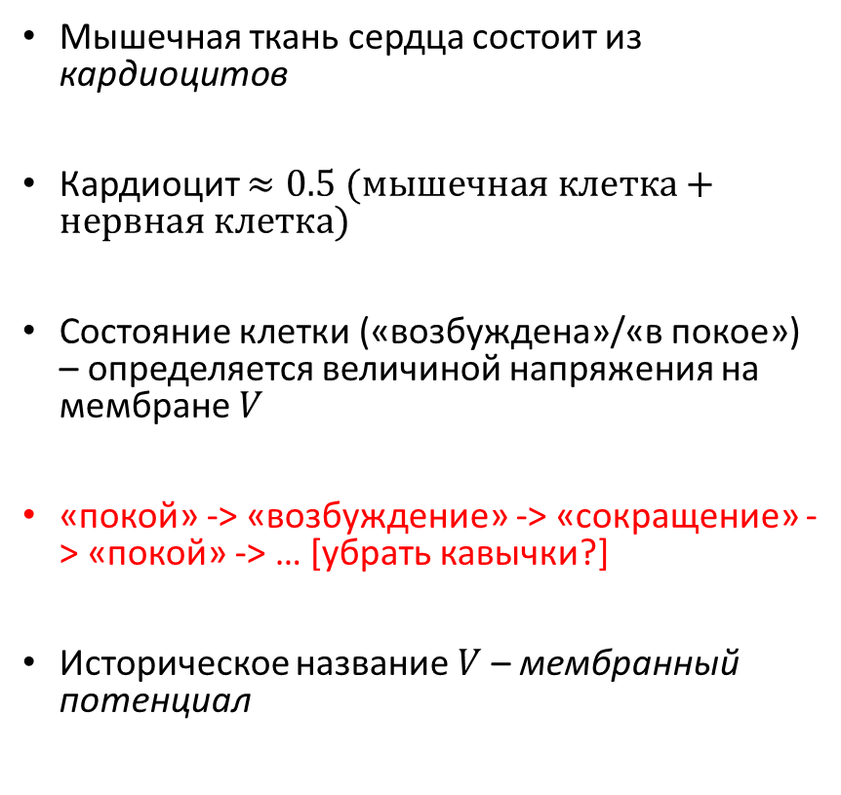
Миокард: физиология клеток
Мышечная ткань сердца состоит из кардиоцитов
Кардиоцит $≈0.5 (мышечная клетка+нервная клетка)$
Состояние клетки («возбуждена»/«в покое») – определяется величиной напряжения на мембране $V$
«покой» -> «возбуждение» -> «сокращение» -> «покой» -> … [убрать кавычки?]
Историческое название $V$ – мембранный потенциал

Slide 5
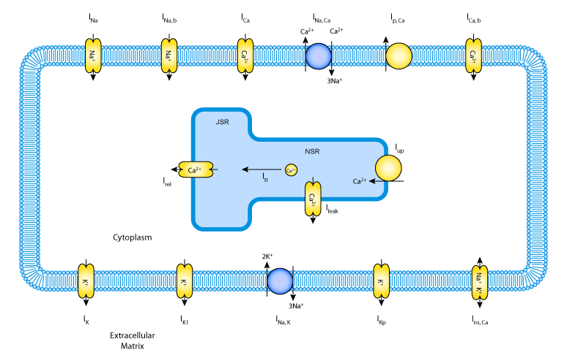
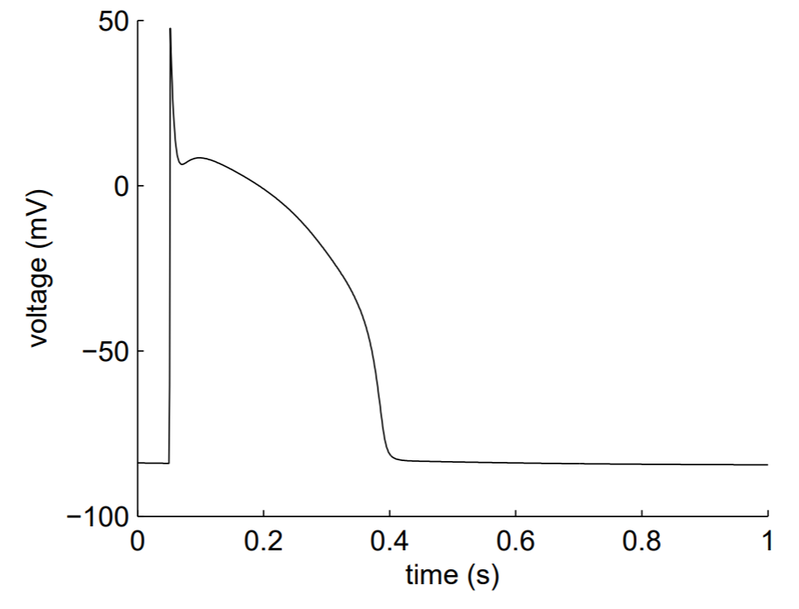

Кардиомиоцит: модель Luo-Rudy II (1994)
[вставить картинку, поясняющую ворота и воротные переменные; продемонстрировать их динамику открытия/закрытия]
$$\left\{\begin{aligned}C_{m}\frac{dV}{dt}=−I_{ion}\left(u,V\right) \\ \frac{du}{dt}=f\left(u,V\right) \\ I_{ion}≡\sum_{j}{I_{j}}\left(u,V\right), j=Na,K,Ca,…\end{aligned}\right.$$
$V−$ мембранный потенциал
$u−$ вектор воротных переменных
(возможность моделировать воздействие лекарственных препаратов)
V (mV)

Slide 6
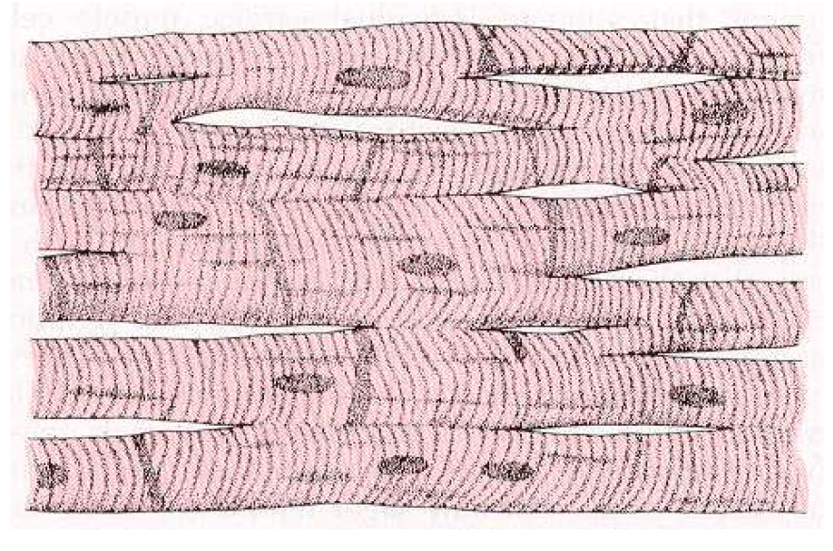
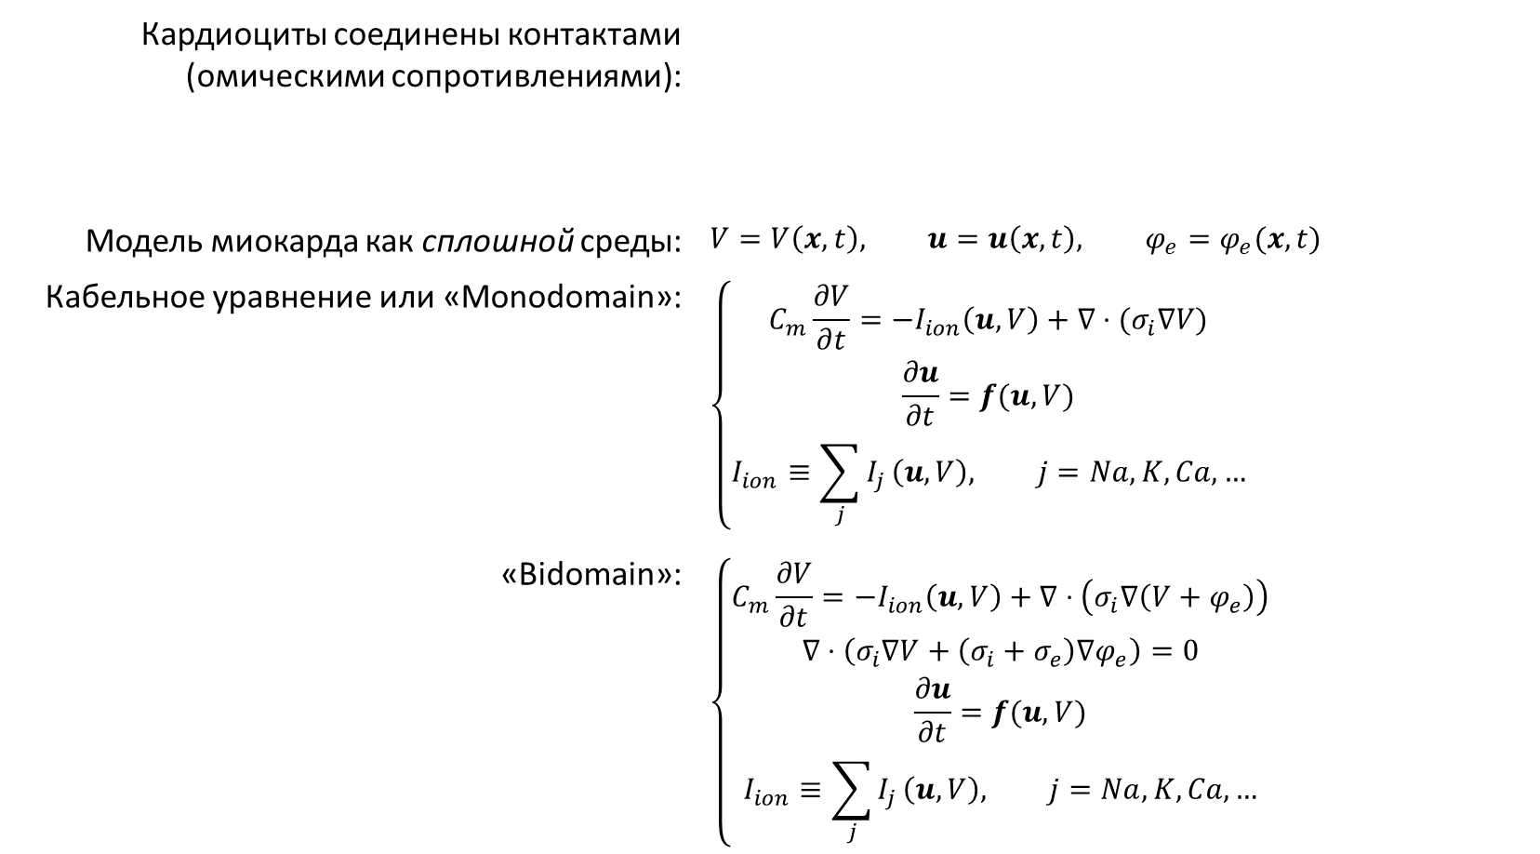
Модели связности миокарда
Кардиоциты соединены контактами (омическими сопротивлениями):
Модель миокарда как сплошной среды: | $$V=V\left(x,t\right), u=u\left(x,t\right), φ_{e}=φ_{e}(x,t)$$
Кабельное уравнение или «Monodomain»: | $$\left\{\begin{aligned}C_{m}\frac{∂V}{∂t}=−I_{ion}\left(u,V\right)+∇⋅(σ_{i}∇V) \\ \frac{∂u}{∂t}=f(u, V) \\ I_{ion}≡\sum_{j}{I_{j}}\left(u,V\right), j=Na,K,Ca,…\end{aligned}\right.$$
«Bidomain»: | $$\left\{\begin{aligned}C_{m}\frac{∂V}{∂t}=−I_{ion}\left(u,V\right)+∇⋅\left(σ_{i}∇\left(V+φ_{e}\right)\right) \\ ∇⋅\left(σ_{i}∇V+\left(σ_{i}+σ_{e}\right)∇φ_{e}\right)=0 \\ \frac{∂u}{∂t}=f(u, V) \\ I_{ion}≡\sum_{j}{I_{j}}\left(u,V\right), j=Na,K,Ca,…\end{aligned}\right.$$

Slide 7
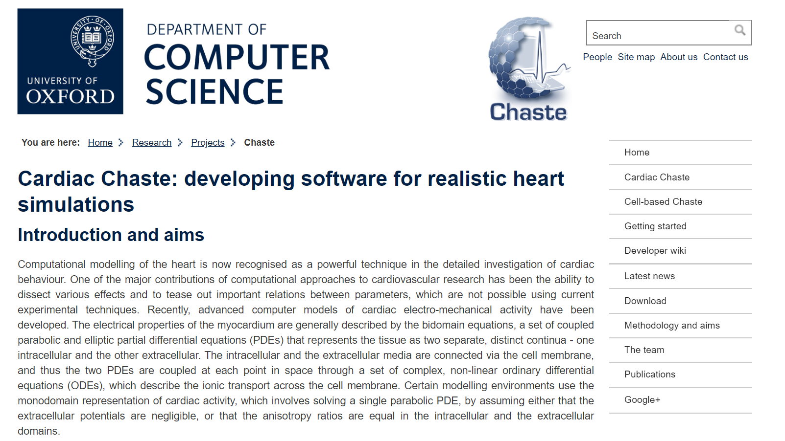
Chaste (2005 – Н.В.)
Программный комплекс для численного моделирования электрической активности миокарда.
https://www.cs.ox.ac.uk/chaste/cardiac_index.html
https://github.com/Chaste/Chaste

Slide 8
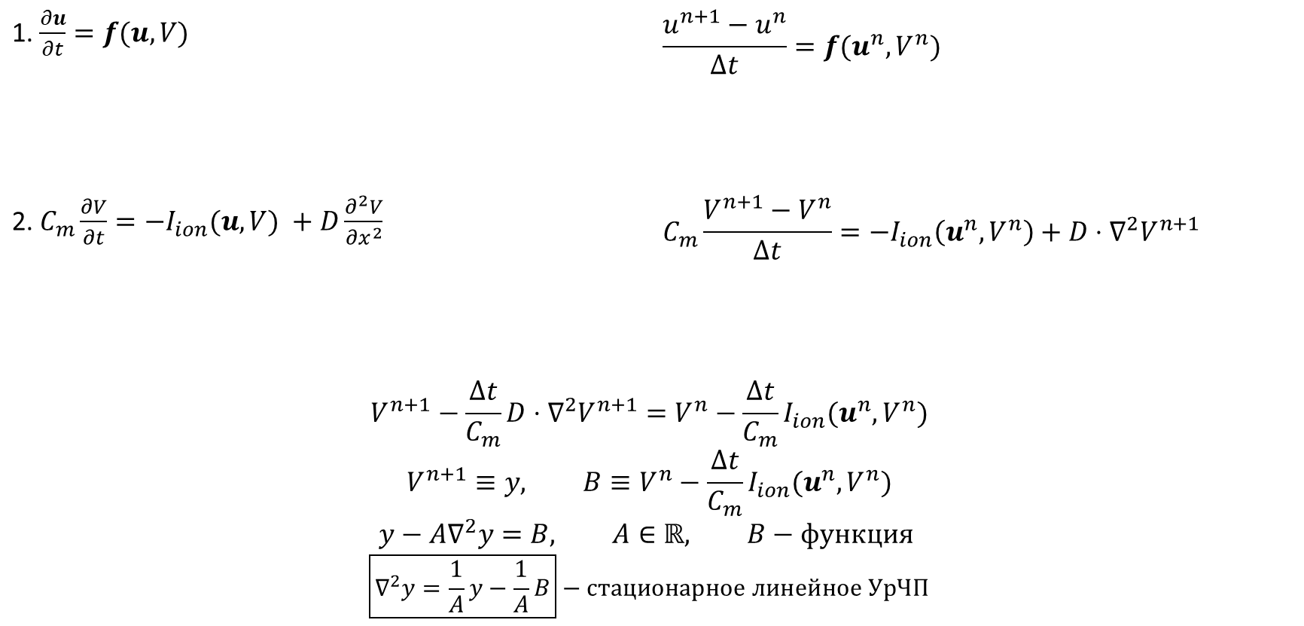
«Monodomain»: алгоритм численного решения
Переход с явного на неявный слой:
1. $\frac{∂u}{∂t}=f(u, V)$ | $$\frac{u^{n+1}−u^{n}}{Δt}=f(u^{n}, V^{n})$$
2. $C_{m}\frac{∂V}{∂t}=−I_{ion}(u,V) +D\frac{∂^{2}V}{∂x^{2}}$ | $$C_{m}\frac{V^{n+1}−V^{n}}{Δt}=−I_{ion}\left(u^{n},V^{n}\right)+D⋅∇^{2}V^{n+1}$$
$$V^{n+1}−\frac{Δt}{C_{m}}D⋅∇^{2}V^{n+1}=V^{n}−\frac{Δt}{C_{m}}I_{ion}(u^{n},V^{n})$$ $$V^{n+1}≡y, B≡V^{n}−\frac{Δt}{C_{m}}I_{ion}(u^{n},V^{n})$$ $$y−A∇^{2}y=B, A∈ℝ, B−функция$$ $$\boxed{∇^{2}y=\frac{1}{A}y−\frac{1}{A}B}−стационарное линейное УрЧП$$
Дискретизация
по времени
(алгебраические уравнения)
Дискретизация
только по времени
(стационарное линейное УрЧП)

Slide 9
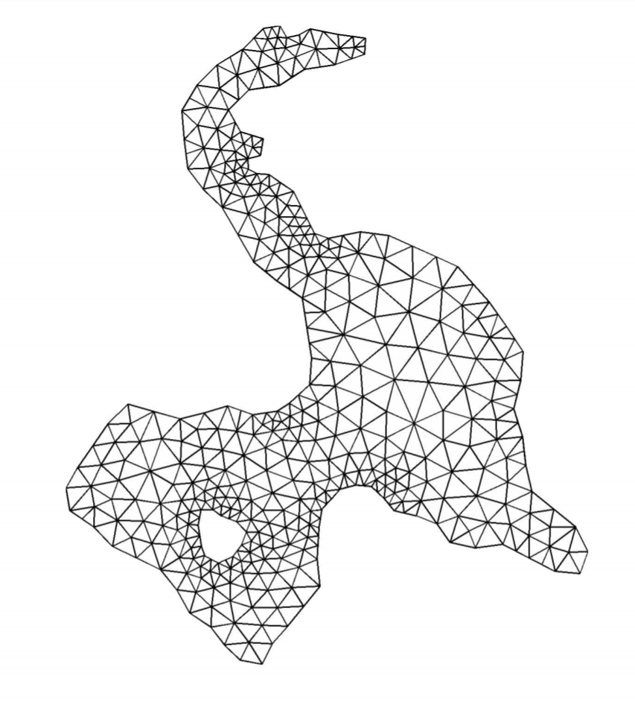
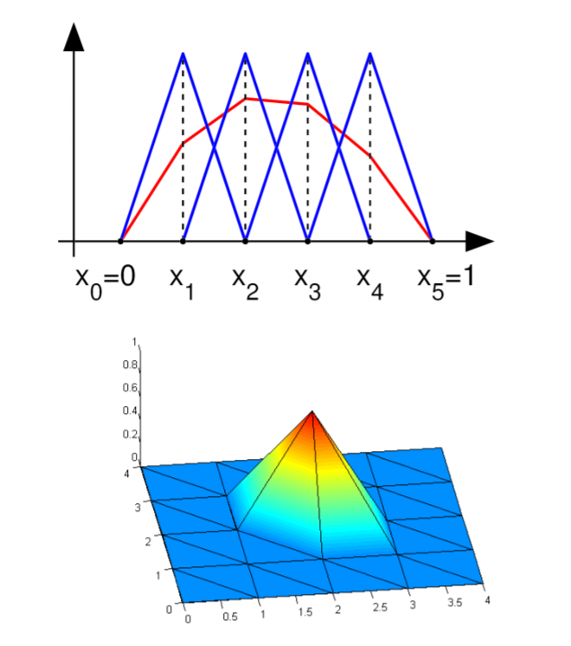
«Monodomain»: МКЭ-дискретизация по пространству
Расчетная сетка
Базисные функции в 2D
в 1D

Slide 10
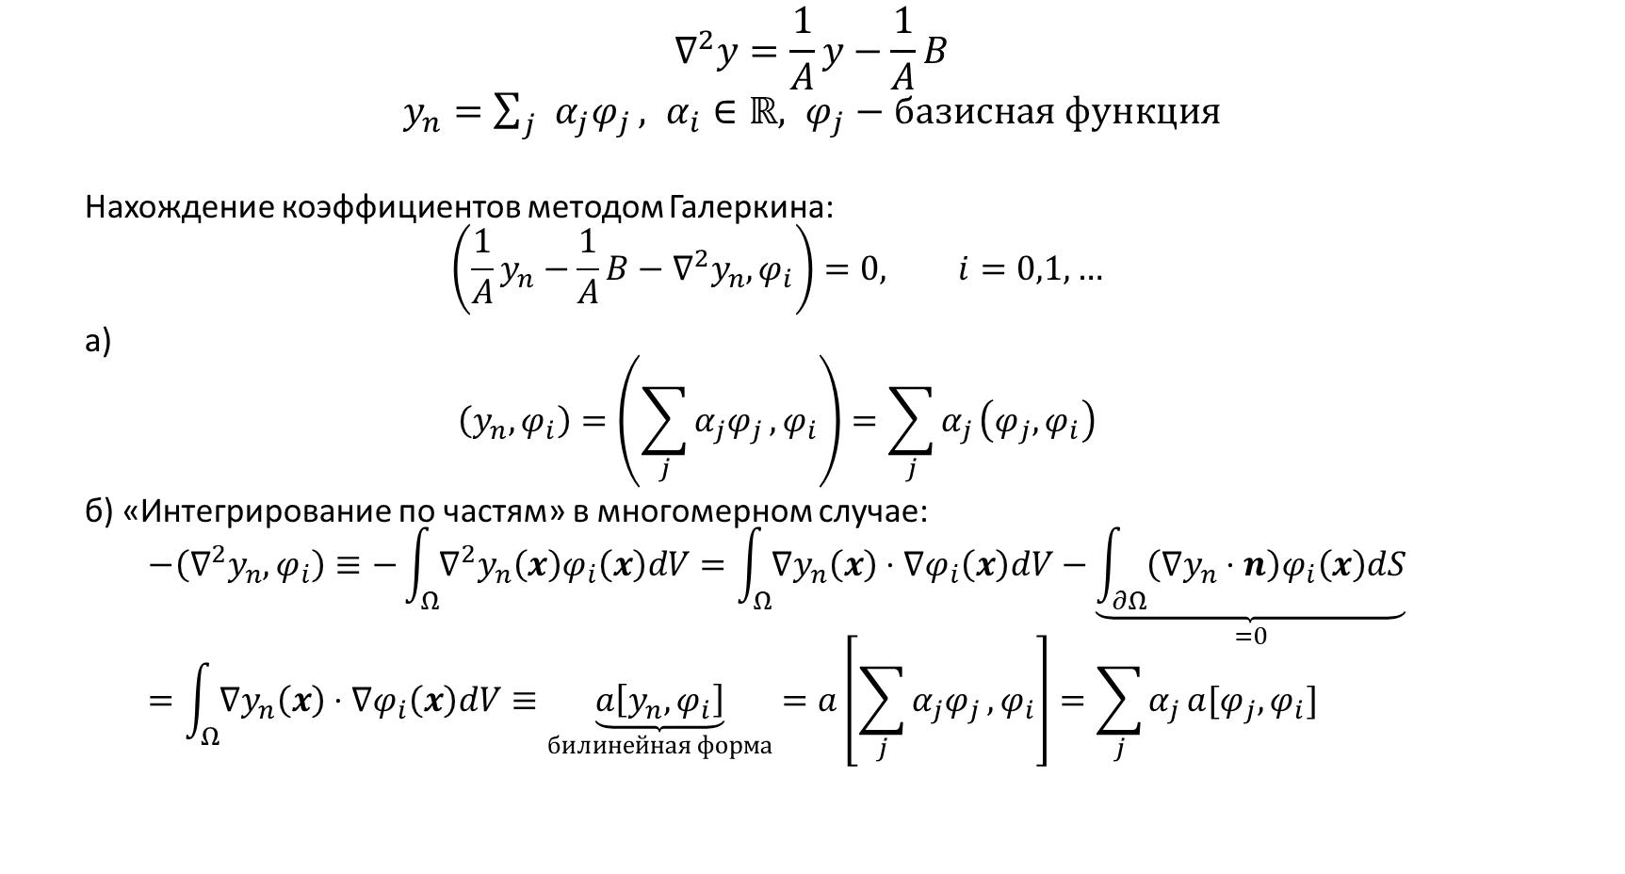
«Monodomain»: МКЭ-дискретизация по пространству
$$∇^{2}y=\frac{1}{A}y−\frac{1}{A}B$$
$${y_{n}=\sum_{j}{α_{j}φ_{j}}, α_{i}∈ℝ, φ_{j}−базисная функция \atop }$$
Нахождение коэффициентов методом Галеркина:
$$\left(\frac{1}{A}y_{n}−\frac{1}{A}B−∇^{2}y_{n},φ_{i}\right)=0, i=0,1,…$$
а)
$$\left(y_{n}, φ_{i}\right)=\left(\sum_{j}{α_{j}φ_{j}},φ_{i}\right)=\sum_{j}{α_{j}}\left(φ_{j},φ_{i}\right)$$
б) «Интегрирование по частям» в многомерном случае:
$$−\left(∇^{2}y_{n}, φ_{i}\right)≡−\int_{Ω}{∇^{2}y_{n}\left(x\right)φ_{i}\left(x\right)dV}=\int_{Ω}{∇y_{n}\left(x\right)⋅∇φ_{i}\left(x\right)dV}−\underset{=0}{\underbrace{\int_{∂Ω}{{\left(∇y_{n}⋅n\right)φ}_{i}\left(x\right)dS}}}=\int_{Ω}{∇y_{n}\left(x\right)⋅∇φ_{i}\left(x\right)dV}≡\underset{билинейная форма}{\underbrace{a\left[y_{n},φ_{i}\right]}}=a\left[\sum_{j}{α_{j}φ_{j}},φ_{i}\right]=\sum_{j}{α_{j}}a[φ_{j},φ_{i}]$$

Slide 11
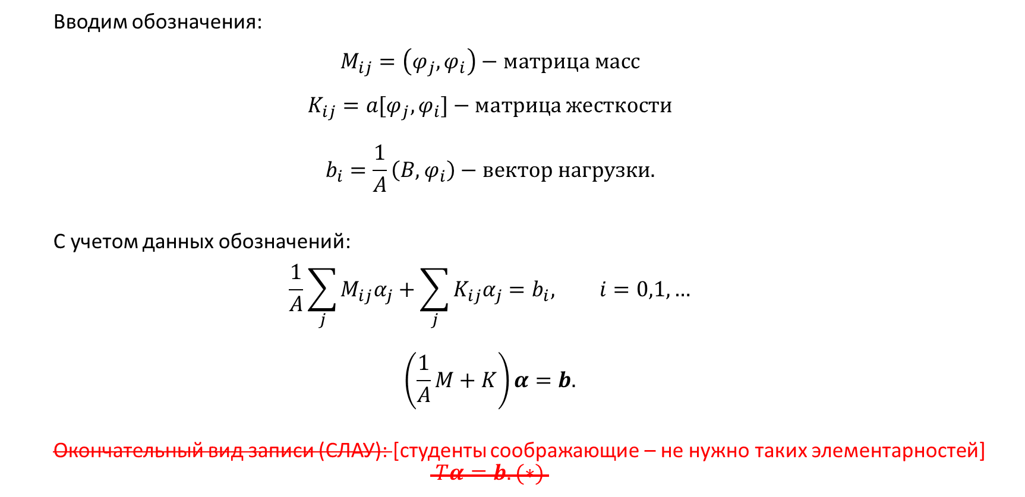
«Monodomain»: МКЭ-дискретизация по пространству
Вводим обозначения:
$$M_{ij}=\left(φ_{j},φ_{i}\right)−матрица масс$$
$$K_{ij}=a[φ_{j},φ_{i}]−матрица жесткости$$
$$b_{i}=\frac{1}{A}\left(B,φ_{i}\right)−вектор нагрузки.$$
С учетом данных обозначений:
$$\frac{1}{A}\sum_{j}{M_{ij}α_{j}}+\sum_{j}{K_{ij}α_{j}}=b_{i}, i=0,1,…$$
$$\left(\frac{1}{A}M+K\right)α=b.$$
Окончательный вид записи (СЛАУ): [студенты соображающие – не нужно таких элементарностей]
$$\begin{aligned} Tα=b. (∗) \#\end{aligned}$$

Slide 12
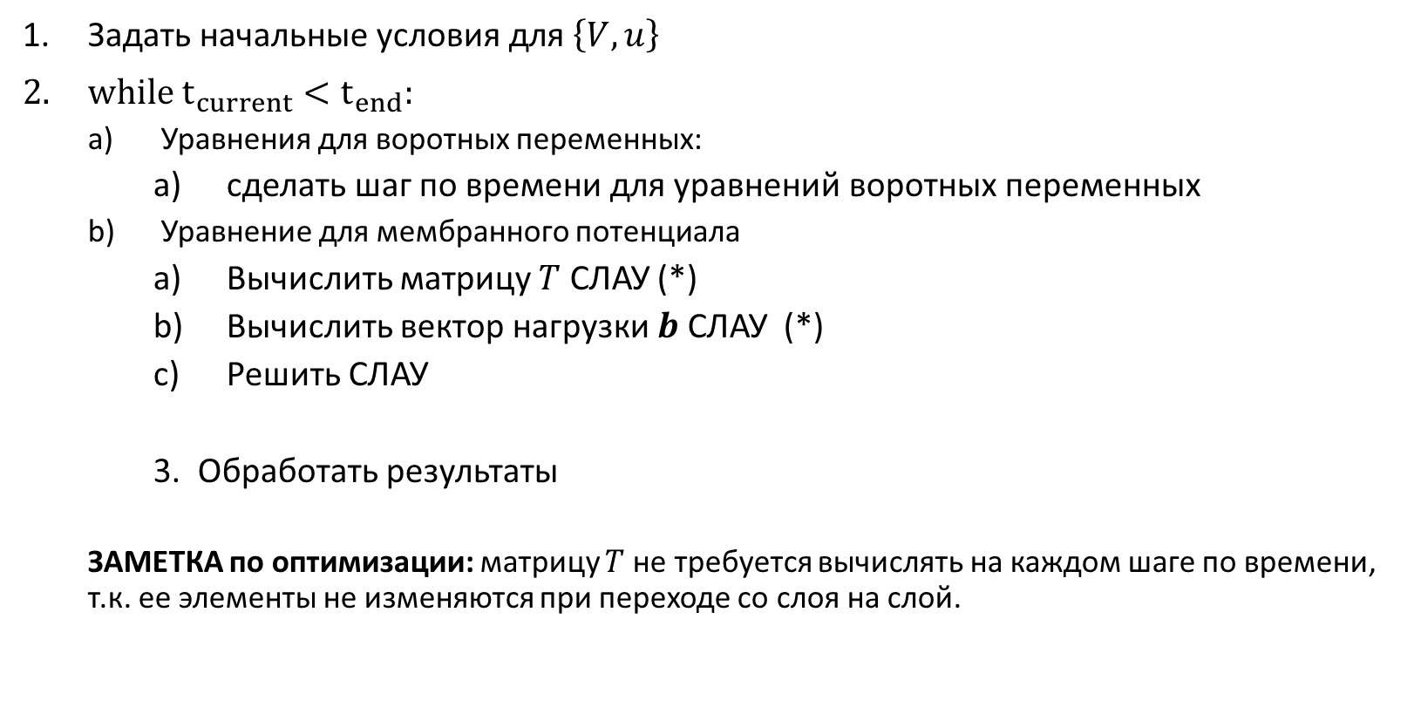
Алгоритм численного решения
Задать начальные условия для $\left\{V,u\right\}$
$while t_{current}<t_{end}:$
Уравнения для воротных переменных:
сделать шаг по времени для уравнений воротных переменных
Уравнение для мембранного потенциала
Вычислить матрицу $T$ СЛАУ (*)
Вычислить вектор нагрузки $b$ СЛАУ (*)
Решить СЛАУ
3. Обработать результаты
ЗАМЕТКА по оптимизации: матрицу $T$не требуется вычислять на каждом шаге по времени, т.к. ее элементы не изменяются при переходе со слоя на слой.

Slide 13
Программная реализация
https://github.com/Chaste/Chaste

Slide 14
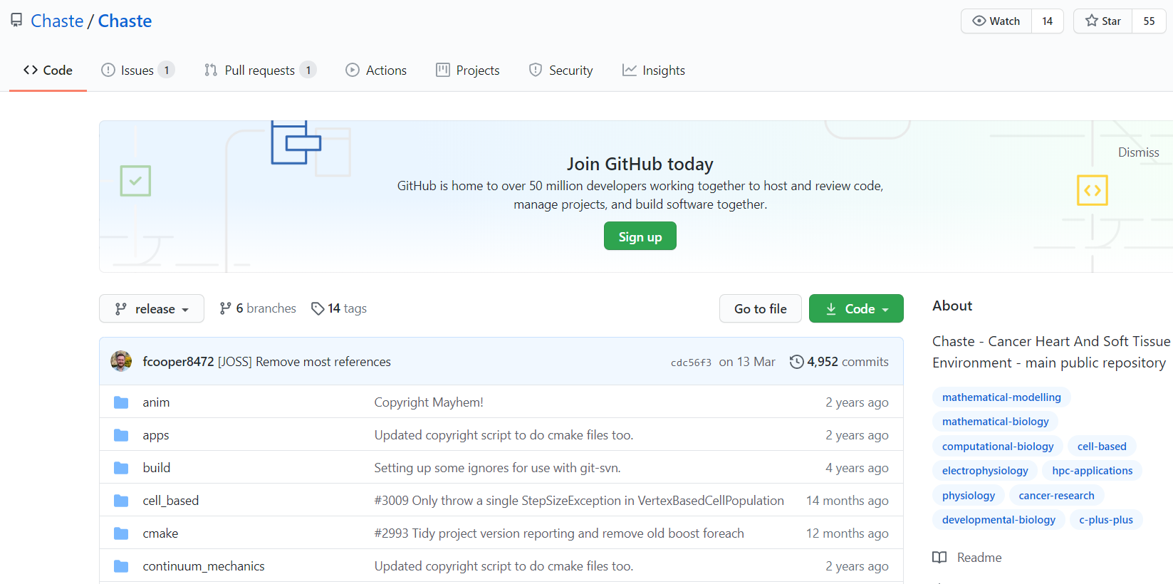
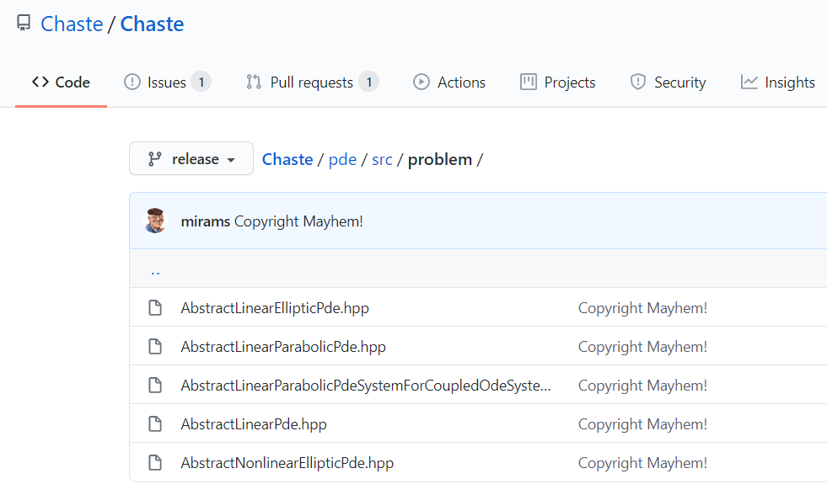
Репозиторий

Slide 15
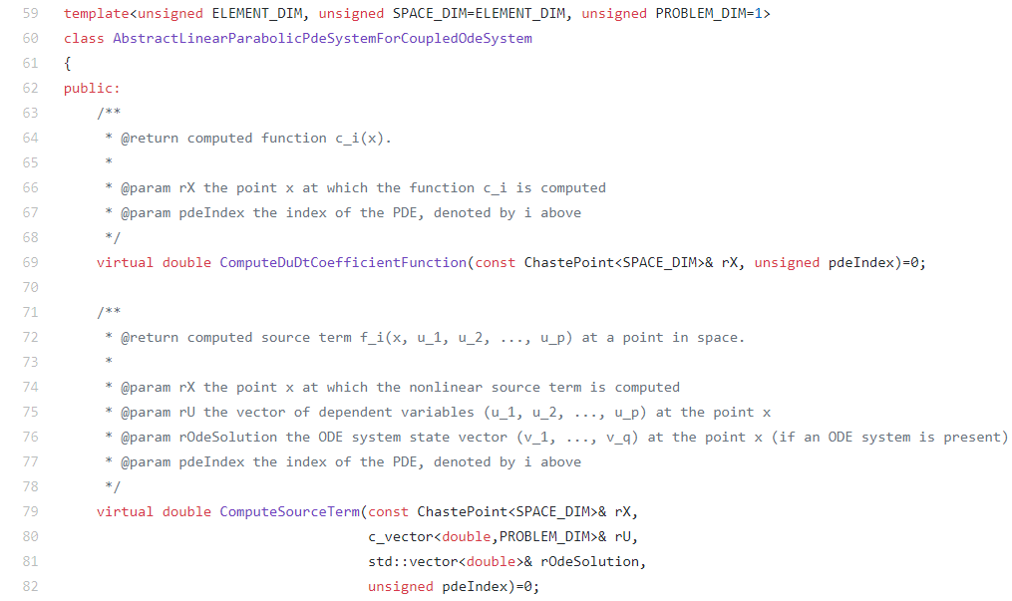
Часть заголовочного файла (современный С++)

Slide 16
Обозначения
Абстрактный класс/Чисто виртуальный метод
Конкретный класс
Реализованный метод

Slide 17
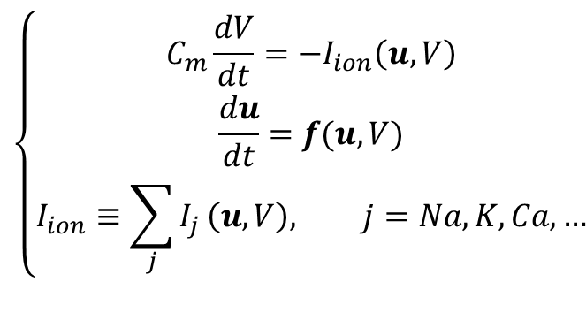
Модели кардиоцитов в Chaste
AbstractODESystem:
StateVariables
EvaluateYDetivatives(t, y)
AbstractCardiacCell наследуется от AbstractODESystem:
ODESolver
имеет тип AbstractOdeSolver()
Compute(t0, t1)
использует ODESolver для проведения численного решения
LuoRudyCellModel наследуется от AbstractCardiacCell:
Реализован: EvaluateYDerivatives(t, y)
[не хватает картинки с изображением «абстрактной» системы ОДУ]
$$\left\{\begin{aligned}C_{m}\frac{dV}{dt}=−I_{ion}\left(u,V\right) \\ \frac{du}{dt}=f(u, V) \\ I_{ion}≡\sum_{j}{I_{j}}\left(u,V\right), j=Na,K,Ca,…\end{aligned}\right.$$

Slide 18
Сетка и базисные функции 2D в Chaste: классы
Mesh:
Nodes
Elements
BoundaryElements
BoundaryNodeIndices
AbstractBasisFunction:
GetValues(xi)
GetTransformedDerivatives(xi, J)
LinearBasisFunction наследуется от AbstractBasisFunction:
QuadraticBasisFunction наследуется от AbstractBasisFunction:

Slide 19
Солверы УрЧП в Chaste: иерархия
AbstractLinearPdeSolver:
SetupLinearSystem()
AbstractStaticPdeSolver наследуется от AbstractLinearPdeSolver:
Solve():
вызывает SetupLinearSystem() и затем решает СЛАУ
AbstractDynamicPdeSolver наследуется от AbstractLinearPdeSolver:
SetTimes(t0, t1)
SetInitialCondition(initialCondition)
Solve():
На каждой итерации цикла по времени вызывает SetupLinearSystem() и решает СЛАУ
MonodomainSolver наследуется от AbstractDynamicPdeSolver:
… (рассмотрим на следующем слайде)

Slide 20
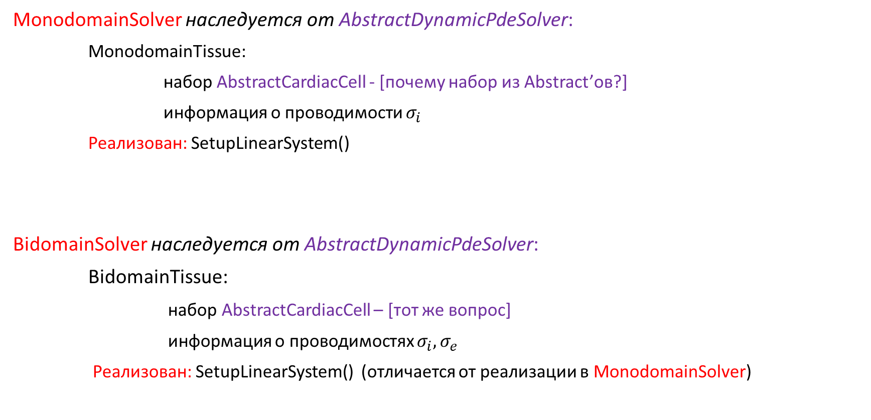
Солверы УрЧП в Chaste
MonodomainSolver наследуется от AbstractDynamicPdeSolver:
MonodomainTissue:
набор AbstractCardiacCell - [почему набор из Abstract’ов?]
информация о проводимости $σ_{i}$
Реализован: SetupLinearSystem()
BidomainSolver наследуется от AbstractDynamicPdeSolver:
BidomainTissue:
набор AbstractCardiacCell – [тот же вопрос]
информация о проводимостях $σ_{i}, σ_{e}$
Реализован: SetupLinearSystem() (отличается от реализации в MonodomainSolver)

Slide 21
Результаты моделирования

Slide 22
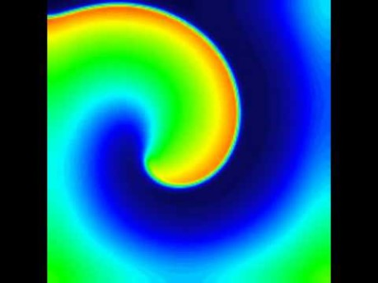
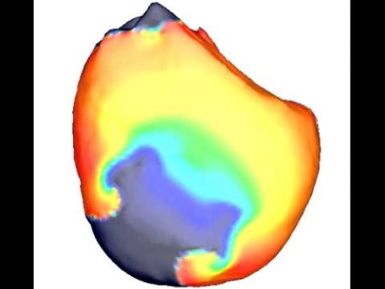


Ревербератор (реентри) ‒ спиральная волна
Может образовываться при определенных начальных условиях или при отмирании участка миокарда (при инфаркте).
Мембранный потенциал $V$, 2D
Мембранный потенциал $V$, 3D
https://www.youtube.com/watch?v=0cgaUm5LPcU
https://www.youtube.com/watch?v=5VY7wpHsezg

Slide 23
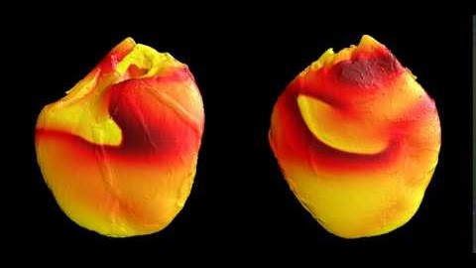

Реентри → фибрилляция
Мембранный потенциал $V$, 3D
https://www.youtube.com/watch?v=eV9ajG-PGXg

Slide 24
Спасибо за внимание. Готов ответить на Ваши вопросы.
karpaev@phystech.edu

Slide 25
Спасибо за внимание. Готов ответить на Ваши вопросы.
karpaev@phystech.edu

